Slide 1
Java Cards
Elie Kassis
elie.cassis@gmail.com

Slide 2
Plan
Introduction
1.1. Historique
1.2. Types / Versions
1.3. Utilisations…
Sécurité et cryptographie
Exemples de Programmation

Slide 3
Introduction
Smart Card (Cartes à puces)
Un rectangle en plastique
Epaisseur d'1 mm
Porte un circuit intégré
Informations mémorisées d’une façon sécurisée.

Slide 4
Introduction
Propriétés des Java Card
Cartes à puces
SE, HW et Applications dépendants indépendants
Développement dépend du SE Java
Langage de programmation C/Assembleur Haut Niveau
Cycle de développement 5 mois 2 mois
Multi-application Data Code + Data

Slide 5
Historique
1996 : Java Card 1.0 (Apparition)
1997 : Java Card 2.0
1999 : Java Card 2.1
2002 : Java Card 2.2
2008 : Java Card 3.0
2009 : Java Card 3.0.1
2009+: Java Card 3.0.2 / 3.0.3 / 3.0.4 …

Slide 6
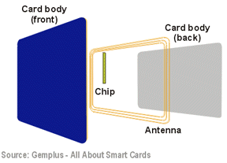
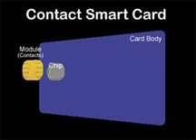
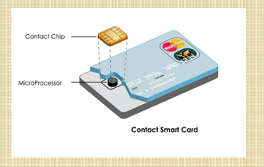
Types
Avec / sans contact
Avec / sans micro-processeur

Slide 7
Utilisations
Carte bancaire
Carte SIM (TelCo)
Carte Identité
Carte Santé
Contrôle d’accès
Autres…. Applications privée

Slide 8
Versions
V3.0 plate-forme se décline en 2 versions :
Connectée :
Nouvelle architecture
Carte à puce se transforme en élément sécurisé
Peut fournir des services réseaux IP
http
HTTPS
Identification
Accès aux ressources d’un réseau
Classique – Pour systèmes :
limités en ressources
qui supportent applications
basées sure applets

Slide 9
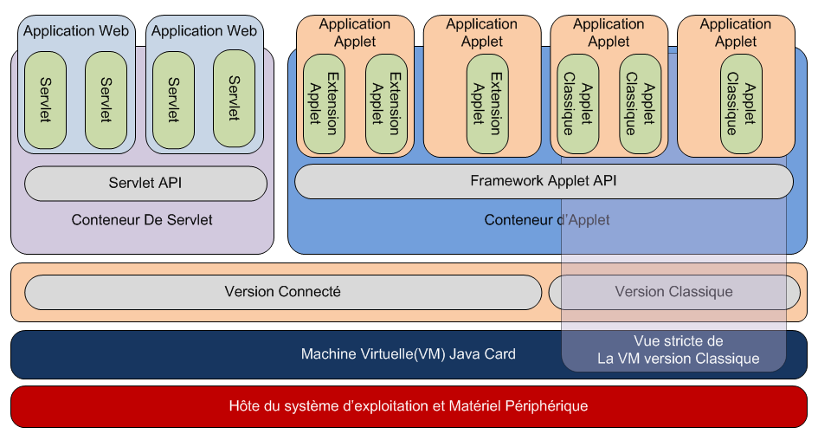

Slide 10
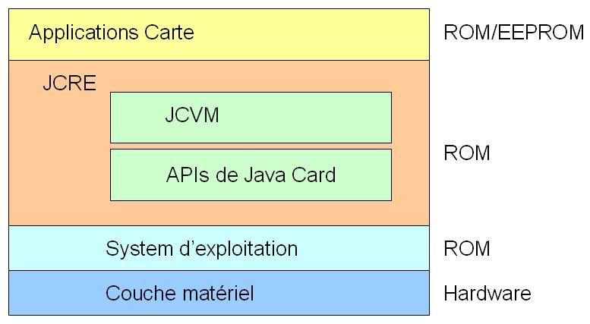
Architecture
Java Card est articulée autour de:
Un environnement d’exécution
Une machine virtuelle
Un ensemble de librairies accessibles
N.B. : Séparation claire entre système et applications

Slide 11
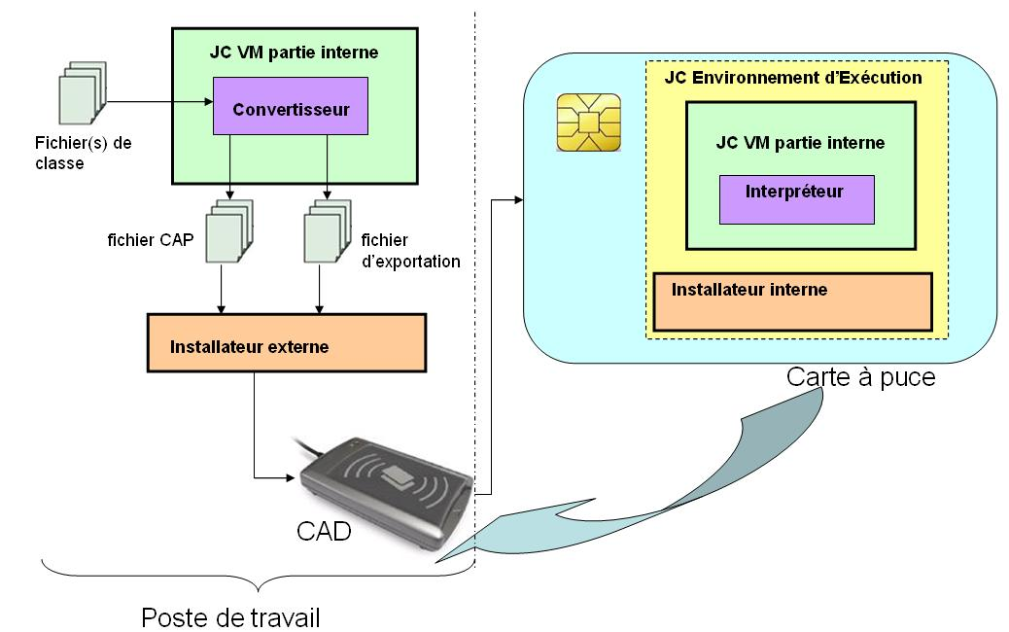

Slide 12
Type d’attaque | Nom | Remèdes
Logique | Malicious Applet | Applet Firewall onCard Byte code verifier (3rd party, i.e. CA)
 | Abus des interfaces de recherche | Client et serveur (Aware of each other)
 | Abus du mécanisme des transactions | Runtime Checking Object bound Checking Physical bound Checking
Physique (Altérer ou changer 1+ paramètres) | Spike – variation de puissance (VCC) | Cryptographie Pin Dual computation of sensitive data Field of Bit, Basic Block, Path checking
 | Glitch – vitesse de l’horloge
 | Optique – Longueur d’onde
 | Electromagnétique
Hybrides (Fault Injection suivit de code injection |  | Redundant Checks Inducing errors (error propagated to another component)
Autres | Side channel Monitoring | Multi Layering, Protective Layering, rigid sensor, Bus Scrambling, balanced circuits and reduced EM signals
 | Non-Operational conditions attacks

Slide 13
Cryptographie
Clés Symétriques
Clés Asymétriques
Algorithmes de cryptage
AES
SEED
SHA 1,256,384,512
MD5
RIPEMD-160
DSA
DES
RSA
ECDSA
ECDH
HMAC

Slide 14
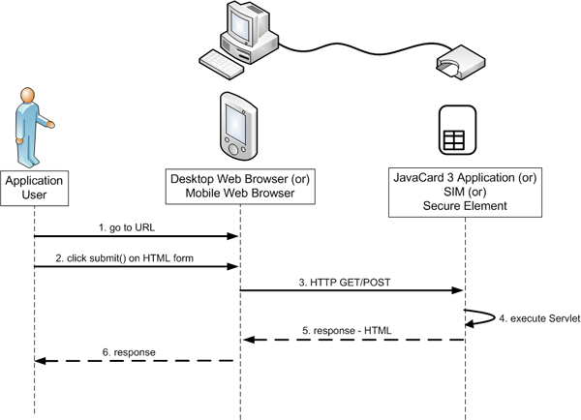
Fonctionnement

Slide 15
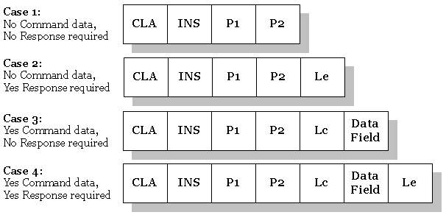
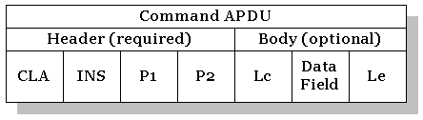
APDU

Slide 16
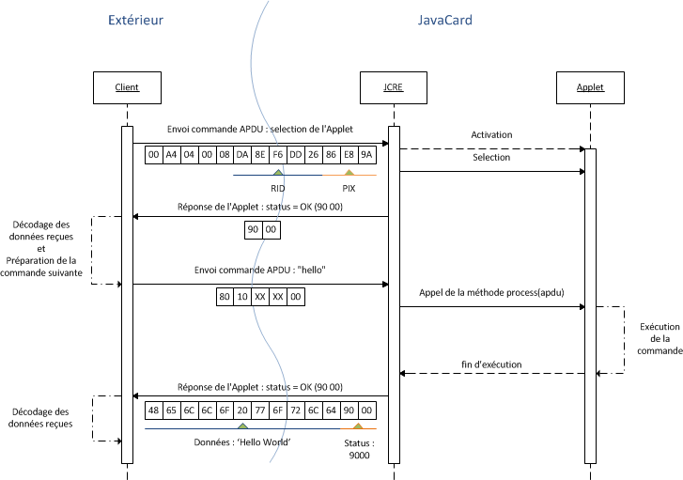

Slide 17
Merci pour votre attention
Question ?

Slide 18
• AES: Advanced Encryption Standard (FIPS-197)
• SEED Algorithm Specification : KISA - Korea Information Security Agency
Standard Names for Security and Crypto Packages
• SHA (SHA-1): Secure Hash Algorithm, as defined in Secure Hash Standard,
NIST FIPS 180-1
• SHA-256,SHA-384,SHA-512: Secure Hash Algorithm, as defined in Secure Hash
Standard, NIST FIPS 180-2
• MD5: The Message Digest algorithm RSA-MD5, as defined by RSA DSI in RFC 1321
• RIPEMD-160: as defined in ISO/IEC 10118-3:1998 Information technology –
Security techniques - Hash-functions - Part 3: Dedicated hash-functions
• DSA: Digital Signature Algorithm, as defined in Digital Signature Standard,
NIST FIPS 186
• DES: The Data Encryption Standard, as defined by NIST in FIPS 46-1 and 46-2
• RSA: The Rivest, Shamir and Adleman Asymmetric Cipher algorithm
• ECDSA: Elliptic Curve Digital Signature Algorithm
• ECDH: Elliptic Curve Diffie-Hellman algorithm
• AES: Advanced Encryption Standard (AES), as defined by NIST in FIPS 197
• HMAC: Keyed-Hashing for Message Authentication, as defined in RFC-2104

